Slide 1
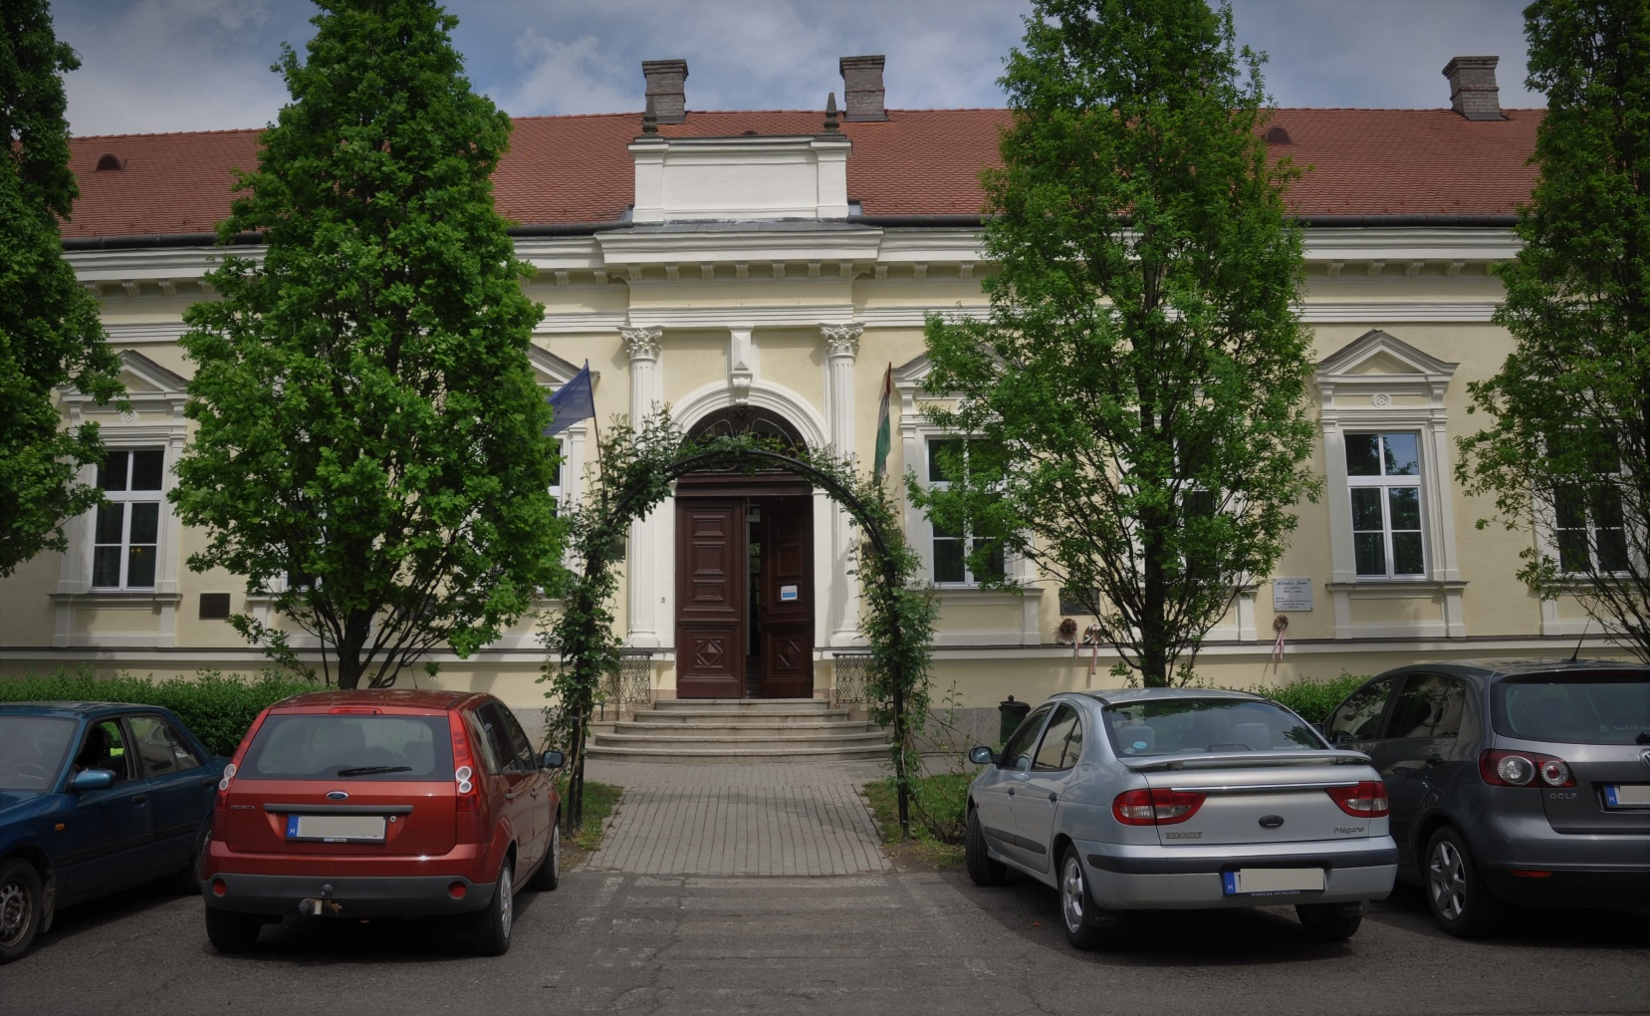
Gyomaendrődi Járási Hivatal
Készítették:
Körösmenti Táncoslábúak

Slide 2
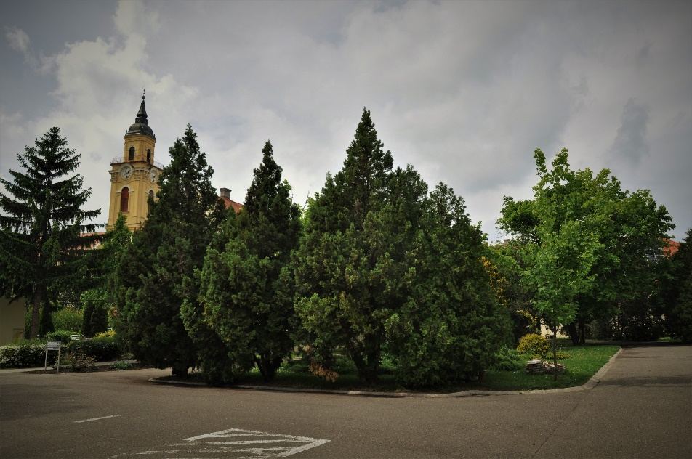
Az Épület története
1889-ben épült
klasszicista stílusú
városháza épülete volt
2013. január 2-től a Járási Hivatal épülete
illetékességi területe 5 településre terjed ki
(Csárdaszállás, Hunya,Ecsegfalva, Gyomaendrőd, Dévaványa)
székhelye: Gyomaendrőd
az RSzSz és a NAV kihelyezett ügyfélszolgálatai

Slide 3
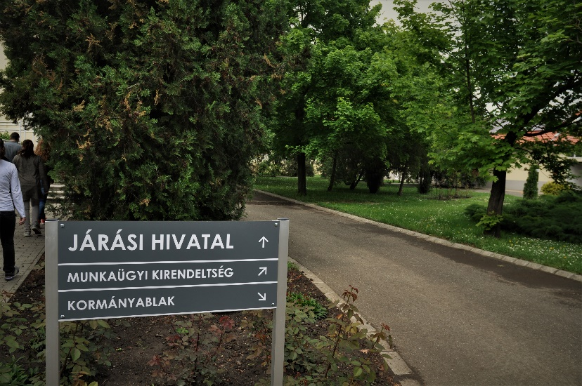
Osztályai
Kormányablak
Földhivatali osztály
Foglalkoztatási osztály
Hatósági és Gyámügyi osztály
Állategészségügyi osztály
Élelmiszerlánc-biztonsági osztály

Slide 4
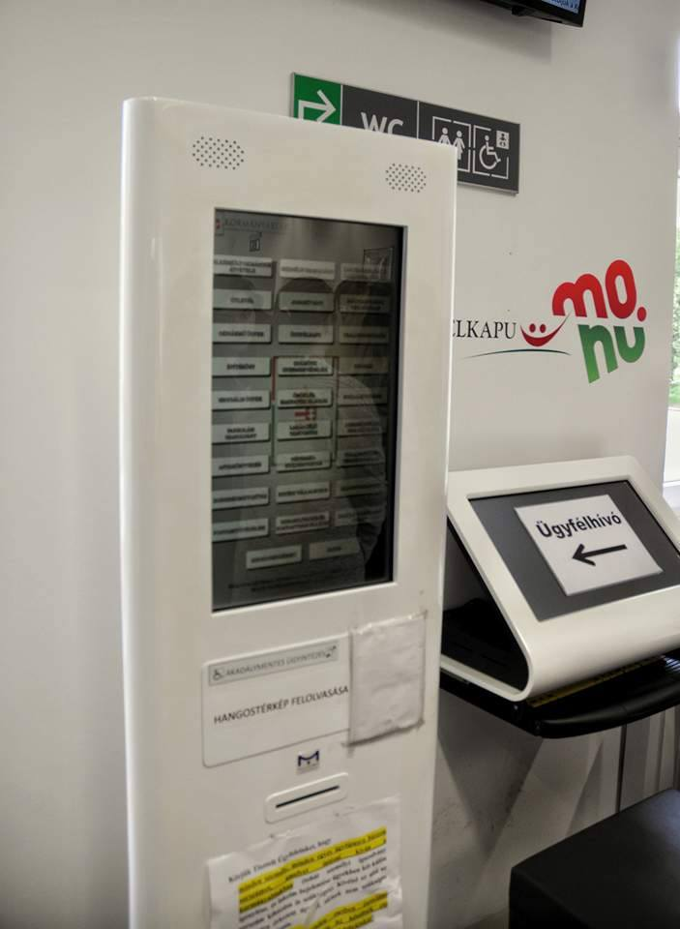
Kormányablak
Gépjármű ügyintézés
Vezetői engedély
Ügyfélkapu
Útlevél
Személyazonosító igazolvány
Lakóhely és tartózkodási hely
Egyéni vállalkozói igazolvány
Mozgáskorlátozottak parkolási igazolvány

Slide 5
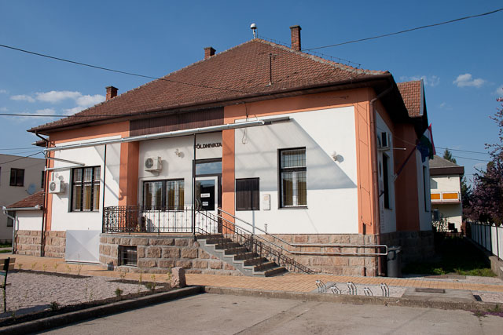
Földhivatali osztály
Földhasználati nyilvántartási ügyek
Földmérés
Földminősítés
Földvédelmi eljárás
Ingatlan-nyilvántartási ügyek intézése
Iratmásolat kiadás
Parlagfű elleni védekezés (kép: gyomaendrod.com)
5500 Gyomaendrőd, Kossuth u. 45.

Slide 6
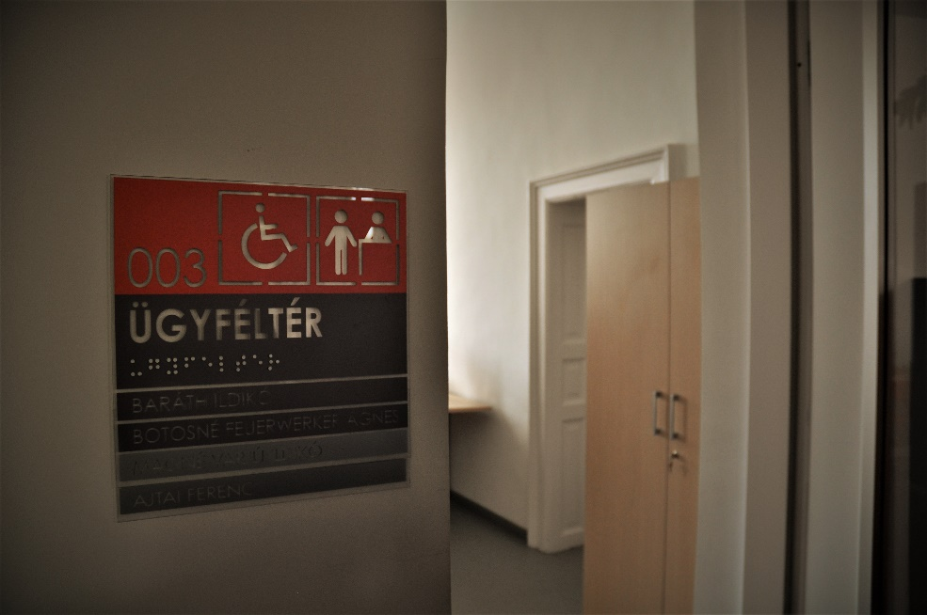
Foglalkoztatási osztály
Álláskeresési ellátások
Hatósági bizonyítványok
Képzési támogatás
Mobilitási támogatások
Munkaerő-piaci programok támogatása
Munkahelymegőrzés támogatása
Közérdekű munka végrehajtása
Munkaerőigény bejelentés

Slide 7
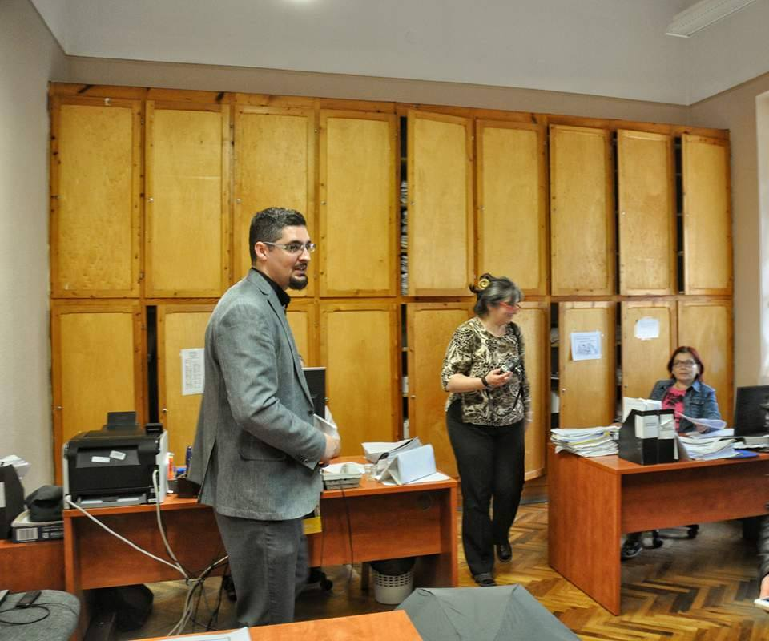
Hatósági és Gyámügyi Osztály
Pénzbeli ellátások
Gyermekvédelmi gondoskodás keretébe tartozó hatósági
intézkedések
Családi jogállás rendezése
Terhességét eltitkoló válsághelyzetben lévő várandós anya segítése
Örökbefogadás
Szülői felügyelet, kapcsolattartás, kiskorú személyek vagyoni érdekvédelme
Gyámsági, gondnoksági ügyek

Slide 8
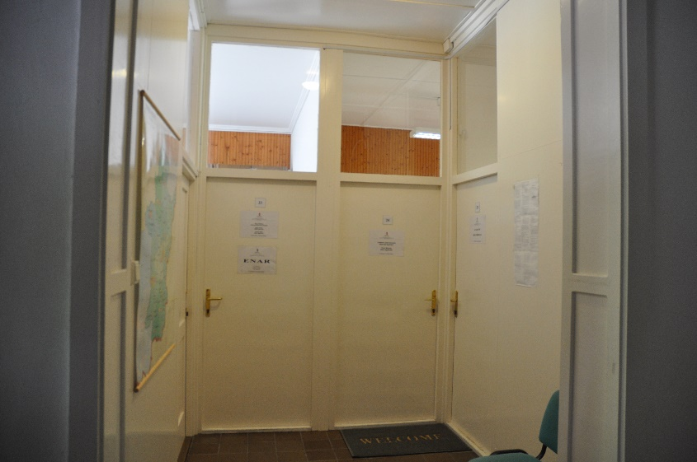
Állategészségügyi osztály
Állatszállító jármű engedélyezése
Tojótyúk tartó telepek nyilvántartásba vétele
Vadbegyűjtő helyek nyilvántartásba vétele
Import gazdasági haszonállatok beszállításának engedélyezése
Kedvtelésből tartott állatok kereskedelmi célú mozgásának engedélyezése
Állattartó telepek működésével kapcsolatos hatósági igazolások

Slide 9
Élelmiszerlánc-biztonsági osztály
Kereskedelmi tevékenység keretében történő élelmiszer előállítás bejelentése
Nem állati eredetű alapanyagból készült élelmiszer előállító tevékenység bejelentése
Élelmiszer kistermelői tevékenység bejelentése, nyilvántartásba vétele
Élelmiszerszállító jármű alkalmasságának hatósági igazolása
Levágott/kényszervágott állat húsának fogyaszthatósági döntése
Elejtett vad húsvizsgálata

Slide 10
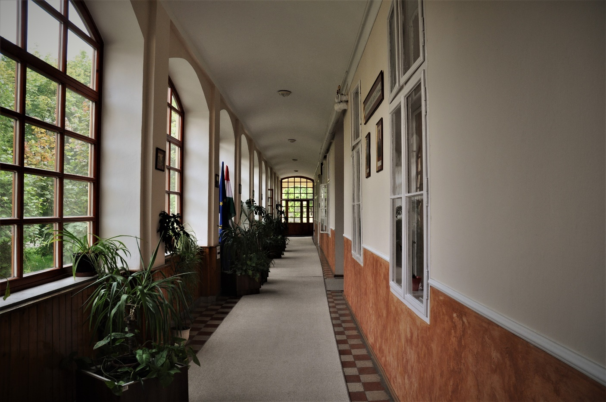
Köszönjük a figyelmet!☺

